Slide 1

Разработка универсальных приложений на платформе Windows Часть 8: Интеграция веб-контента
Константин Кичинский
konkich@microsoft.com | twitter.com/kichinsky
Microsoft

Slide 2
Когда нужна интеграция веб-контента?
Вставка локального контента
Уже есть готовый материал (например, справка).
Разметка на HTML/CSS-проще (сложный текст).
App
WebView
Файлы из пакета приложения

Slide 3
Когда нужна интеграция веб-контента?
Вставка внешнего контента
Обновляемый внешний материал (например, соглашение с пользователем).
Формы авторизации
App
WebView
Страницы из интернета

Slide 4
Когда нужна интеграция веб-контента?
Вставка готовых компонент
Есть готовые библиотеки на JS, решающие нужную задачу (например, карты).
App
WebView
Локальные/внешние страницы с JS-библиотеками

Slide 5
WebView в XAML
<!– Файлы в пакете приложения. -->
<WebView x:Name="webView1"
Source="ms-appx-web:///help/about.html"/>
<!– Файлы в локальном хранилище. -->
<WebView x:Name="webView2" Source="ms-appdata:///local/intro/welcome.html"/>
<!– Файлы из интернета. -->
<WebView x:Name="webView3" Source="http://www.contoso.com"/>

Slide 6
WebView из кода
// Переход на страницу
webView1.Navigate("ms-appdata:///local/intro/welcome.html");
// Отслеживание загрузки
webView1.DOMContentLoaded += webView1_DOMContentLoaded;
private void webView1_DOMContentLoaded(WebView sender, WebViewDOMContentLoadedEventArgs args)
{
// Show status.
if (args.Uri != null)
{
statusTextBlock.Text = "Content for " + args.Uri.ToString() + " has finished loading";
}
}

Slide 7
DEMO 01: Основы работы с WebView

Slide 8
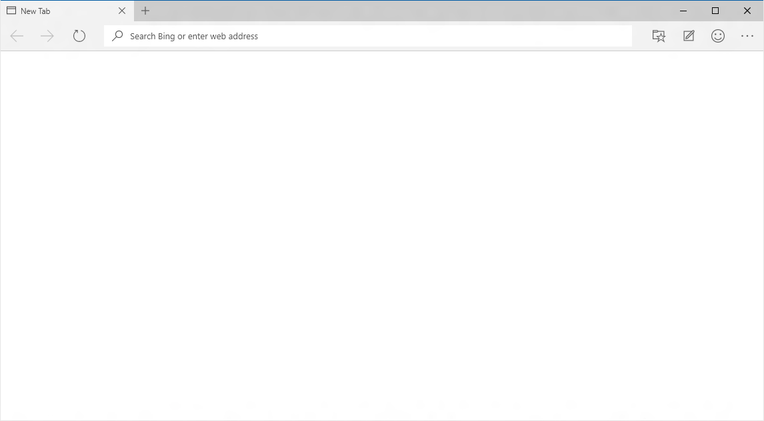
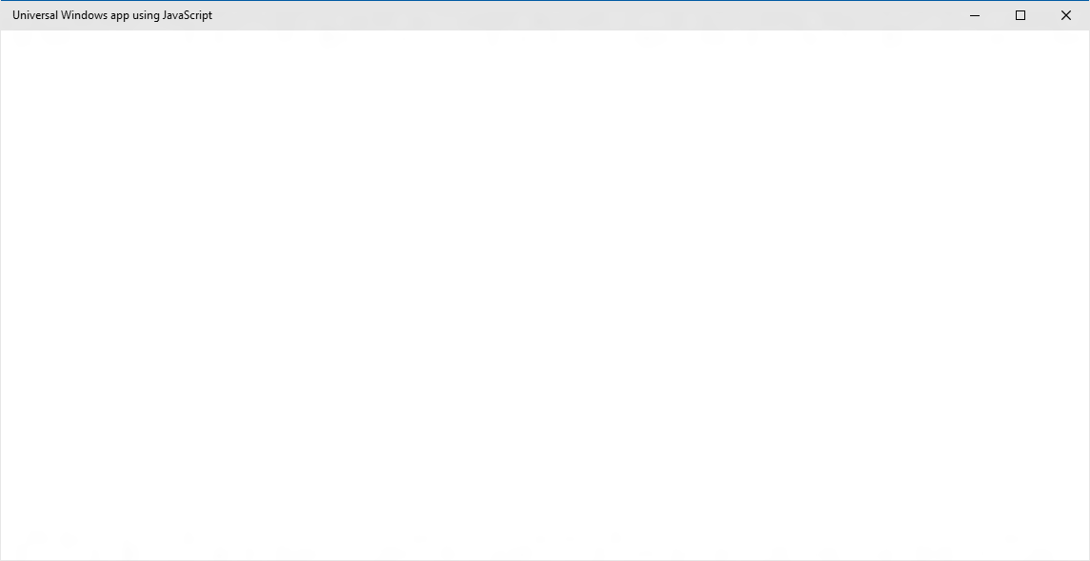

Что внутри WebView?
Новый движок от Microsoft Edge
EdgeHTML Chakra
App
EdgeHTML.dll
Chakra

Slide 9
Взаимодействие с кодом в WebView
InvokeScriptAsync
Из C# в JS – вызов нужного метода
window.external.notify + ScriptNotify
Из JS в C# -- сообщение данных
AddWebAllowedObject
Передача WinRT-объекта из C# в JS
Требует настройки прав доступа

Slide 10
DEMO 02: Взаимодействие с кодом в WebView

Slide 11
Следующий уровень
Приложение на C#/XAML
WebView
WebView
Локальные или внешние файлы
Начиная с Windows 8, Windows Phone 8.1
Локальная логика и разметка
Доступ к WinRT и компонентам
Приложение на JS/HTML
Packaged App
Начиная с Windows 10 (UWP Bridge for Web)
Внешняя логика и разметка
Доступ к WinRT и компонентам
Приложение на JS/HTML
Hosted App

Slide 12
Hosted Web App
Переиспользование текущих инвестиций
Процесс разработки, развертывания и т.п. Отзывчивый дизайн, мобильные сценарии
Гибкость обновления и развития
Пакет через Windows Store, содержимое через сервер.
.appx
UWP
HTML
CSS
JS

Slide 13
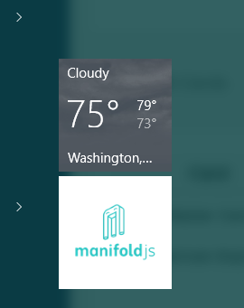
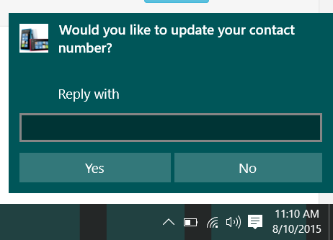
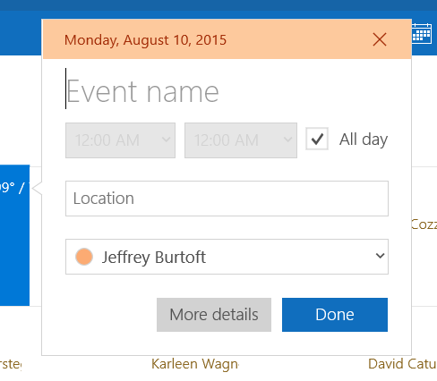
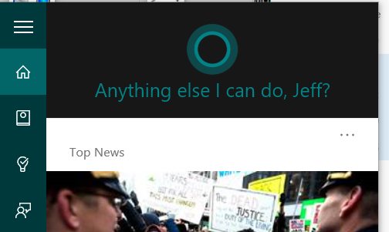
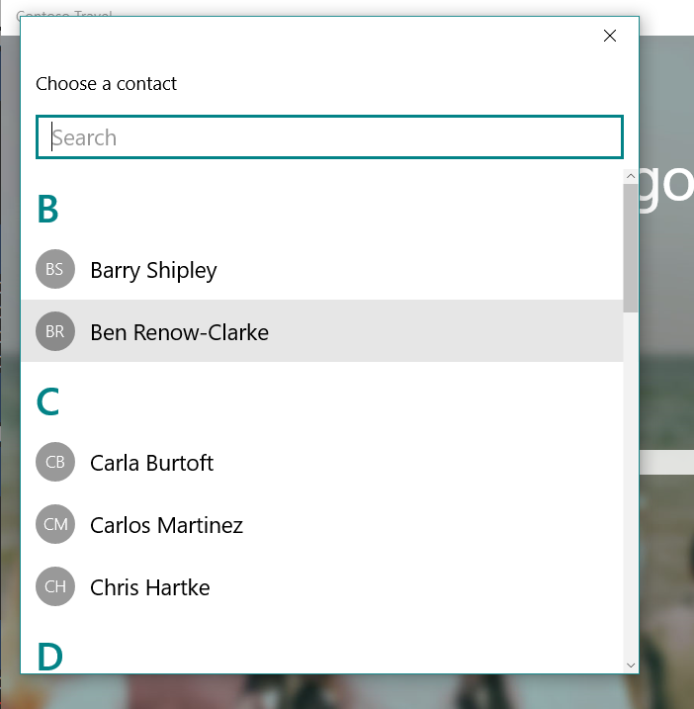
Hosted Web App
Доступ к Universal Windows Platform
Настройка прав доступа в манифесте

Slide 14
DEMO 03: Hosted Web App

Slide 15
Итоги

Slide 16
Мораль
Интеграция веб-контента
Использовать те технологии и решения, которые лучше подходят под задачу
3 сценария
C# + Web View (JS)
Packaged App (JS) + WinRT Components (C#)
Hosted App (JS) + WinRT Components (C#)

Slide 17
Что еще нужно изучить
Передача данных по сети
WebAuthenticationBrocker
Базовые сценарии авторизации: OAuth и т.п.
Apache Cordova
Packed App, Hosted App и кросс-платформенная разработка

Slide 18

Контакты
Константин Кичинский
Microsoft
konkich@microsoft.com & @kichinsky

